Slide 1
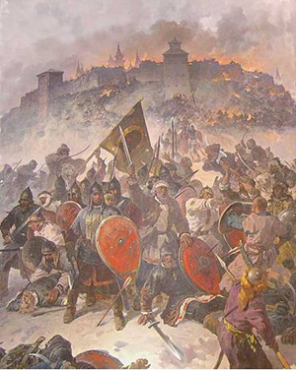

Монголо-татары

Slide 2
Тема: Борьба Руси с иноземными захватчиками
План:
Монголо-татарское нашествие.
Поход Батыя и начало монголо-татарского ига.
Отражение угрозы с Запада.
Ордынское владычество на Руси.

Slide 3
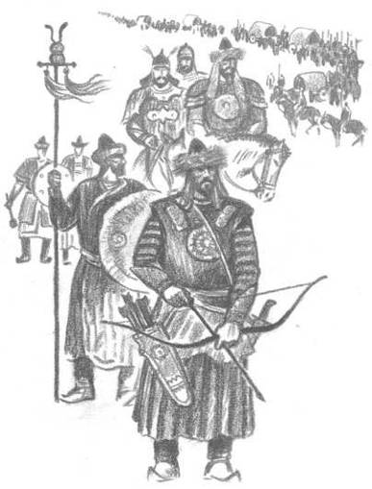
1. Монголо-татарское нашествие
На какой территории проживали?
На какой стадии общественных отношений находились?
Какова военная организация?
Кто возглавил борьбу монголо - татар за объединение?

Slide 4
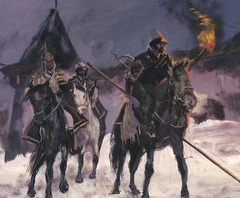
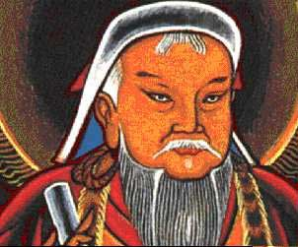
Монголо - татары, их занятия и общественные отношения
Проживали на территории Центральной Азии.
К концу ХII века находились на стадии разложения первобытно-общинного строя.
Возникновение и развитие государственности носило военизированный характер.
В начале ХII века главной задачей Чингисхан провозгласил завоевание мирового господства.

Slide 5
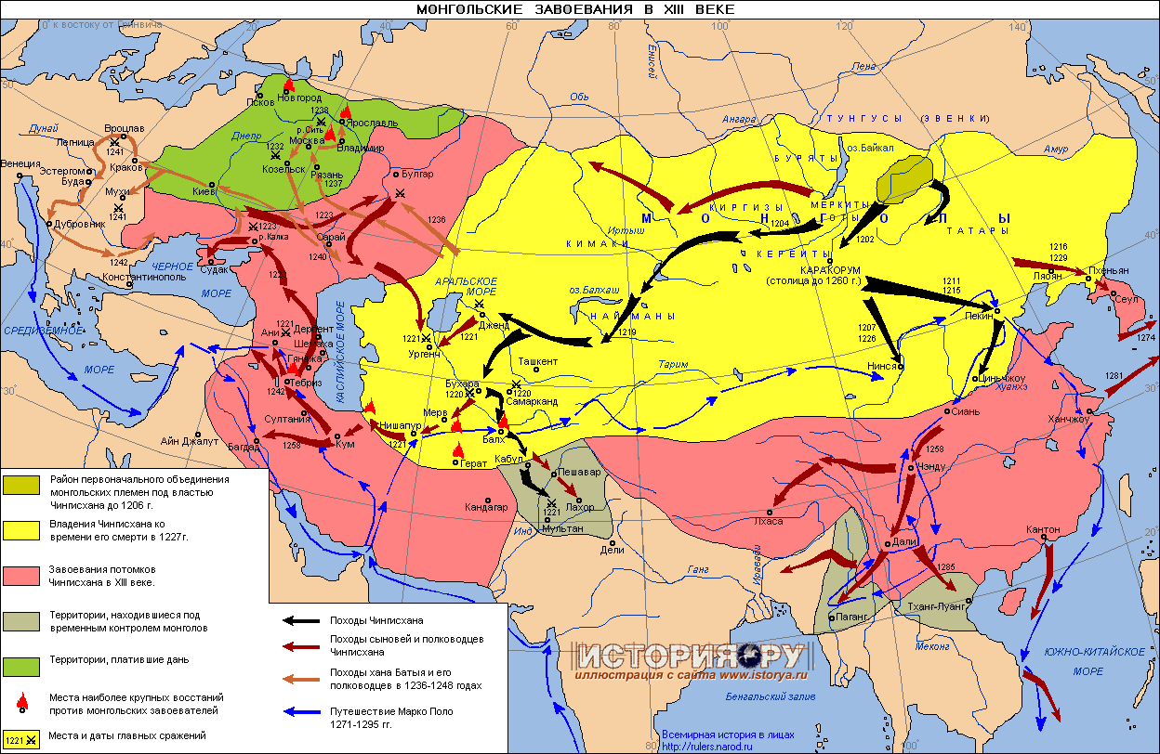
Завоевания монголо – татар в XIII в.

Slide 6
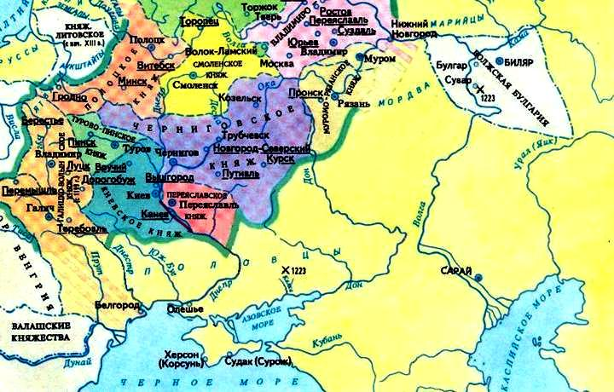
По свидетельствам Галицко-Волынской летописи русские дружины впервые столкнулись с монголо-татарскими войсками в 1223 г. на реке Калке, оказывая помощь половцам. Потерпели поражение…
1223

Slide 7
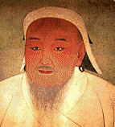
2. Поход Батыя и начало монголо-татарского ига
«Был страшный год, когда все страны
Боялись больше чем огня,
Батыя, внука Чингисхана,
Свое соседство с ним кляня.
Был страшный век, когда монголы
На Русь лавиною пошли
В осенний день, по степи голой
Топча сухие ковыли.»
Хан Батый

Slide 8
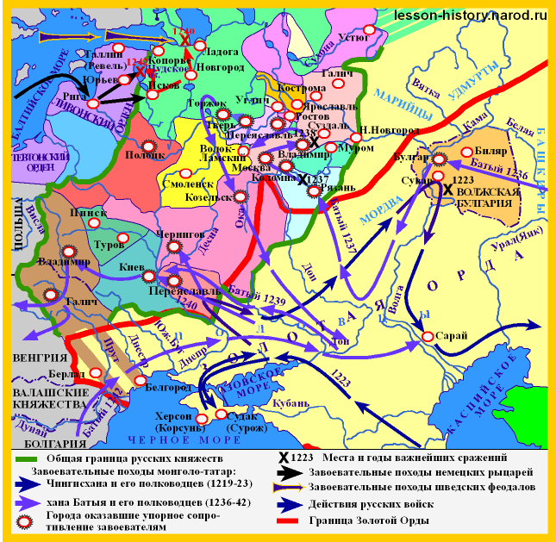
ПОХОД ХАНА БАТЫЯ НА РУСЬ
1236
1240

Slide 9
Проблемный вопрос:
Чем можно объяснить победы монголо - татар при условии, что по характеру общественного строя они стояли ниже многих завоеванных ими стран?
Главные причины поражения Руси:
1.Раздробленность и отсутствие единства
в русских землях.
2. Высокое воинское мастерство монгольского войска.
3. Столкновение двух различных типов организации общества

Slide 10
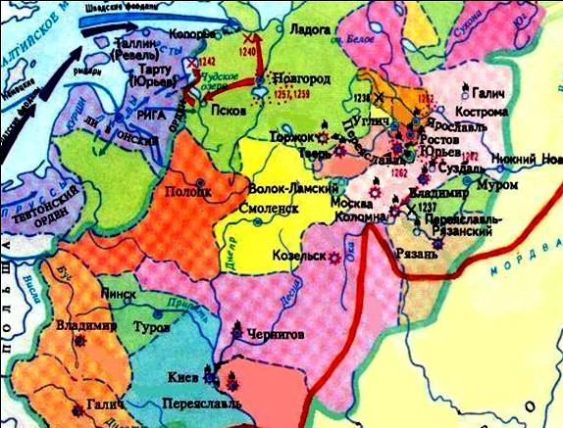
3. Отражение угрозы с Запада
В первой половине XIII в. Северо-Западной Руси пришлось столкнуться с опасностью с запада – с наступлением немецких рыцарей-крестоносцев, а также шведских и датских феодалов

Slide 11
Проблемный вопрос:
Почему в борьбе с шведскими феодалами и немецкими рыцарями Русь смогла выстоять, а устоять перед монголо-татарами не удалось?
Причины поражения Руси в столкновении с татаро-монголами | Главные причины эффективности отпора на Западе
1) 2) 3) | 1) 2) 3)

Slide 12
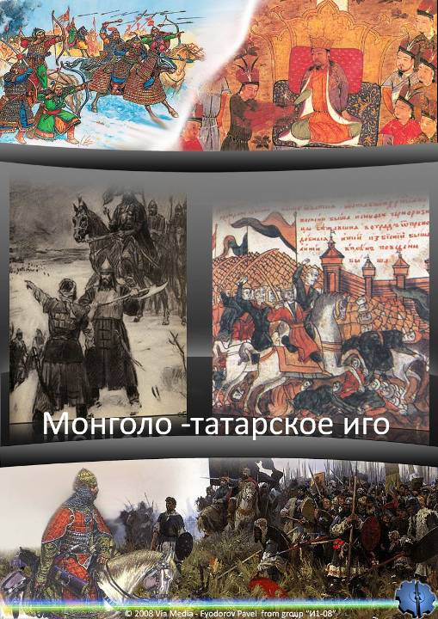
Коллаж выполнил
Федоров Павел

Slide 13
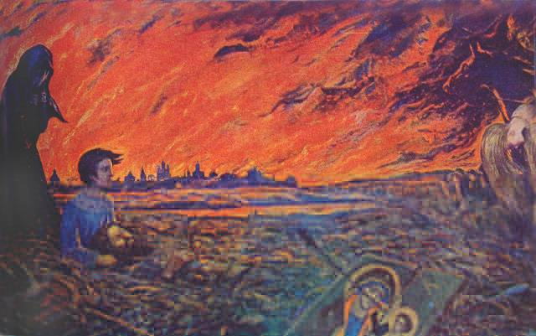
«ИГО» Илья Глазунов

Slide 14
4. Ордынское владычество на Руси

Slide 15
В результате урока «Нашествие» мне открылись:
1) Две самые главные причины поражения русских дружин в сражениях с монголо-татарами: ……………………………………………
2) Два самых важных имени: ………………….
3) Два самых важных события (даты):………………………………………………
4) Два самых важных качества личности правителя (человека): …………………………..

Slide 16

Домашнее задание:
1) Определите основные экономические, политические, социальные и культурные последствия ига для Руси, используя § 5
с. 26 – 28 и другие источники ;
2) Подготовиться к контролю знаний по разделу.

